Slide 1
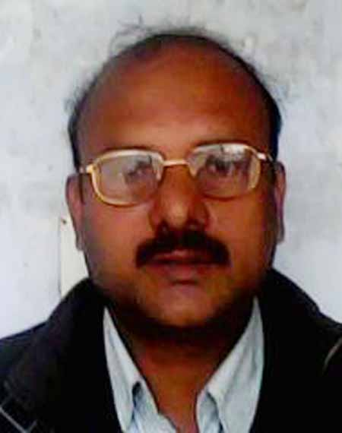
সহকারী শিক্ষক
নারায়ন কুমার প্রামানিক
বাবুপুর কছিমউদ্দিন বিদ্যাপীঠ
রজবাড়ী সদর।রাজবাড়ী।
স্বাগতম

Slide 2
শ্রেণিঃ সপ্তম
বিষয়ঃ গণিত
সময়ঃ ৪৫ মিনিট
অধ্যায়ঃ নবম

Slide 3
এই পাঠ শেষে শিক্ষার্থীরা – ত্রিভুজ অঙ্কনের উপাত্ত সমূহ ব্যাখ্যা করতে পারবে এবং ত্রিভুজ অঙ্কন সংক্রান্ত সমস্যার সমাধান করতে পারবে। আমার ৭ম শ্রেণির গণিত (ত্রিভুজ অঙ্কন) কন্টেন্টটি দেখে গঠনমূলক মতামত , পরামর্শ এবং ভাল লাগলে রেটিং প্রদান করবেন –এ প্রত্যাশা করছি। সবাইকে ধন্যবাদ ।

Slide 4
নিচের চিত্র লক্ষ কর।
এটি কি?
রেখাংশ

Slide 5
এখানে কয়টি রেখাংশ?
তিনটি রেখাংশ
তিনটি রেখাংশ দ্বারা আবদ্ধ ক্ষেত্রকে কি বলে?
ত্রিভুজ বলে।

Slide 6
আজকের পাঠ
ত্রিভুজ অংকন
নবম অধ্যায়
পৃষ্ঠা- ১৩৭

Slide 7
শিখনফল
এই পাঠ শেষে শিক্ষার্থীরা-
১।ত্রিভুজের সংজ্ঞা বলতে পারবে।
২। ত্রিভুজের কয়টি অংশ ও কি কি তা ব্যাখ্যা করতে পারবে।
৩. ত্রিভুজ অংকনের উপাত্তগুলো ব্যখ্যা করতে পারবে।
৪ . অংকনের চিহ্ন ও বিবরণসহ ত্রিভুজ অংকন করতে পারবে।

Slide 8
ত্রিভুজঃ
তিনটি রেখাংশ দ্বারা আবদ্ধ ক্ষেত্রকে ত্রিভুজ বলে।
A
B
C
চিত্রঃ ABC একটি ত্রিভুজ

Slide 9
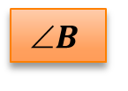

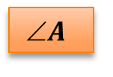

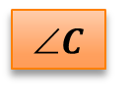
A
নিচের চিত্রটি লক্ষ কর।
$$A$$
$AB বাহু$
$AC বাহু$
B
$$B$$
$$C$$
C
$BC বাহু$
১. একটি ত্রিভুজের কয়টি অংশ?
উত্তরঃ একটি ত্রিভুজের ছয়টি অংশ আছে।
২.ত্রিভুজের ছয়টি অংশ কি কি ?
উত্তরঃ ত্রিভুজের তিনটি বাহু এবং তিনটি কোণ।

Slide 10
একটি ত্রিভুজ অংকন করতে হলে নিচের উপাত্তগুলো প্রয়োজন -
১. তিনটি বাহু
২. দুইটি বাহু ও এদের অন্তর্ভূক্ত কোণ
৩. একটি বাহু ও এর সংলগ্ন দুইটি কোণ
৪. দুইটি কোণ ও এর একটির বিপরীত বাহু
৫. দুইটি বাহু ও এর একটির বিপরীত কোণ
৬. সমকোণী ত্রিভুজের অতিভুজ ও অপর একটি বাহু অথবা একটি কোণ ।

Slide 11
শ্রেণি কাজ-1
একটি ত্রিভুজের তিনটি বাহু a, b,c দেওয়া আছে। ত্রিভুজটি অংকন কর।
Notes:
চিত্রটি অংকনের সময় অবশ্যই পেন্সিল কম্পাস ব্যবহার করতে হবে ।

Slide 12
সমাধান-১
মনে করি , একটি ত্রিভুজের তিনটি বাহু a,b,c দেওয়া আছে। ত্রিভুজটি অংকন কর।
a
b
c
A
c
a
B
D
b
Notes:
চিত্রটি অংকনের সময় পেন্সিল কম্পাস ব্যবহার করতে হবে ।

Slide 13
শ্রেণি কাজ-২
কোন ত্রিভুজের দুইটি বাহু ও এদের অন্তর্ভূক্ত কোণ দেওয়া আছে , ত্রিভুজটি আঁকতে হবে ।
Notes:
চিত্রটি অংকনের সময় পেন্সিল কম্পাস ব্যবহার করতে হবে ।

Slide 14
সমাধান-২
মনেকরি,কোন ত্রিভুজের দুইটি বাহু ও এদের অন্তর্ভূক্ত কোণ দেওয়া আছে , ত্রিভুজটি আঁকতে হবে।
a
E
A
b
c
B
D
C
অংকনের বিবরণঃ
১. যেকোন রেখাংশ BD থেকে a এর সমান করে BC নিই।
২. BC রেখাংশের C বিন্দুতে প্রদত্ত ∠C এর সমান ∠BCE আঁকি।
৩. CE রেখাংশ থেকে b এর সমান করে CA নিই। A,Bযোগ করি ।
∴ABC-ই নির্দিষ্ট ত্রিভুজ ।
Notes:
চিত্রটি অংকনের সময় পেন্সিল কম্পাস ব্যবহার করতে হবে ।

Slide 15
মূল্যায়ণ
১। কোন ক্ষেত্রে ত্রিভুজ আঁকা সম্ভব যখন তিনটি বাহুর দৈর্ঘ্য -
(ক) ১সেমি,২সেমি, ৩সেমি
(খ) ৩সেমি,৪সেমি, ৫সেমি
(গ) ২সেমি,৪সেমি, ৬সেমি
(ঘ) ৩সেমি,৪সেমি, ৭সেমি
২। ত্রিভুজের তিন বাহুর সমষ্টিকে কি বলে?
(ক) ক্ষেত্রফল
(খ) আয়তন
(গ) পরিসীমা
(ঘ) দৈর্ঘ্য
৩। প্রত্যেক ত্রিভুজের কয়টি অংশ থাকে?
(ক) ৪টি
(খ) ৫টি
(গ) ৬টি
(ঘ) ৭টি

Slide 16
বাড়ির কাজ
একটি ত্রিভজের তিনটি বাহুর দৈর্ঘ্য ৮ সে মি , ৫ সেমি ও ৬ সেমি দেওয়া আছে । অংকনের বিবরণসহ ত্রিভুজটি আঁক।

Slide 17
সবাইকে ধন্যবাদ

